Slide 2
GIT DE TALENTO HUMANO Y PRESTACIONES SOCIALES
Alexandra Quemba Gómez Coordinadora

Slide 3
CONTENIDO
Batería de Riesgo Psicosocial 2023
Medición de Riesgo Psicosocial 2023
Plan de Intervención Riesgo Psicosocial 2024

Slide 4
¿Cuáles son las normas laborales Colombianas sobre riesgo psicosocial?
Resolución 2764 de 2022, por la cual se adopta la batería de medición de riesgo psicosocial, la guía técnica para la promoción, prevención e intervención de los factores psicosociales y sus protocolos específicos y se dictan otras disposiciones
01
Aunque la normatividad laboral colombiana es amplia y abarca cada una de las clasificaciones de riesgo de manera específica desde hace varias décadas, el riesgo psicosocial ha tenido especial interés legal desde hace pocos años, dadas las altas tasas de enfermedades de salud mental. Las normas específicas de riesgo psicosocial son
02
Resolución 089 de 2019, por la cual se adopta la política integral para la prevención y atención del consumo de sustancias psicoactivas
03
Ley 1010 de 2006, por la cual se adoptan medidas para prevenir corregir y sancionar el acoso laboral y otros hostigamientos en el marco de las relaciones del trabajo
Siguiente

Slide 5
1. Batería de riesgo psicosocial
Siguiente

Slide 6
¿Qué es el Riesgo Psicosocial?
Proceso de aplicación
Batería de Riesgo Psicosocial 2023 CGN
Aplicación Batería Riesgo Psicosocial (83 servidores públicos) por parte de la psicóloga especialista en seguridad y salud en el trabajo.
Son las condiciones psicosociales cuya identificación y evaluación muestra efectos negativos en la salud de los trabajadores o en el trabajo (resolución 2764 de 2022). según LA GUÍA TÉCNICA GENERAL DE PROMOCIÓN, PREVENCIÓN E INTERVENCIÓN DE LOS FACTORES PSICOSOCIALES Y SUS EFECTOS EN POBLACIÓN TRABAJADORA, dicha definición permite distinguir tres tipos de condiciones: intralaborales, extralaborales e individuales.
Análisis resultados Batería de Riesgo Psicosocial cuestionarios intralaboral, extralaboral y estrés forma A y forma B
Plan de intervención Riesgos; Medios, Altos y Muy altos
Siguiente

Slide 7
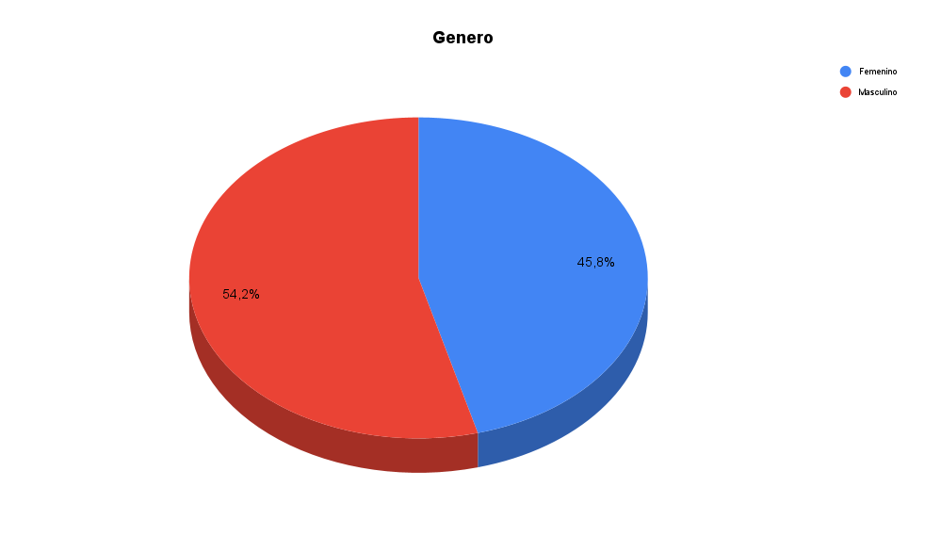
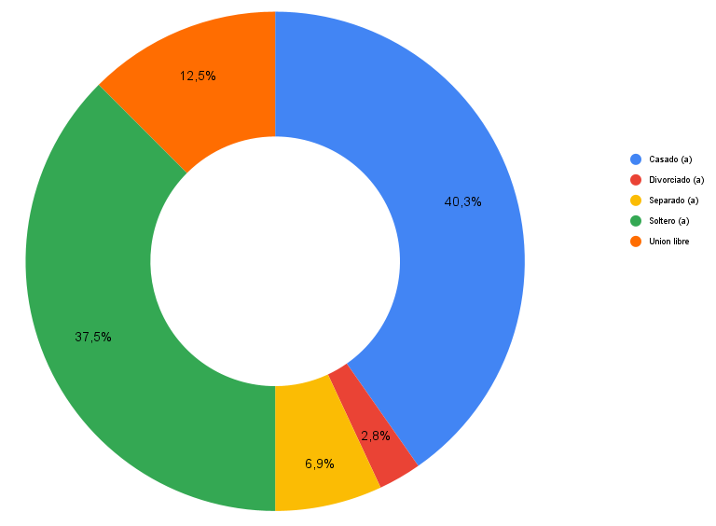
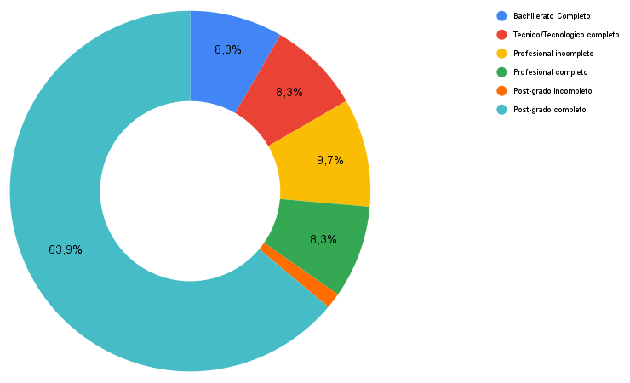
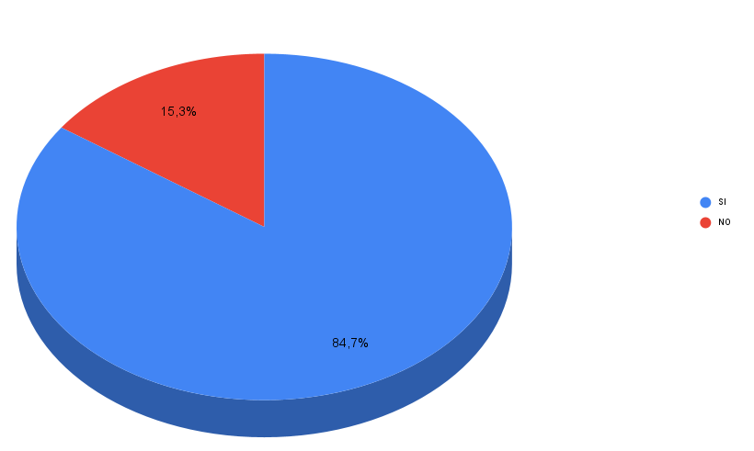
Resultados Perfil Sociodemográfico
Estado Civil
Nivel Educativo
Género
Taxonomía Generacional
Estrato
Trabaja en la misma ciudad
Siguiente

Slide 8
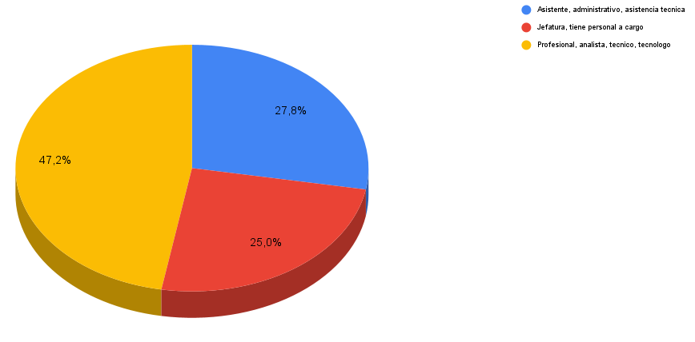
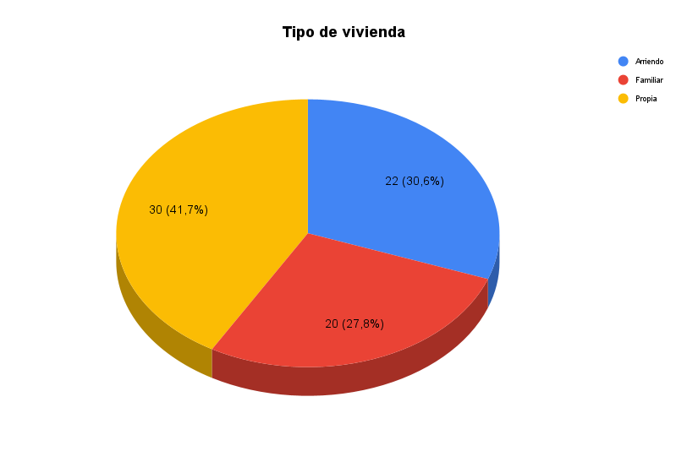
Resultados Perfil Sociodemográfico
Número de personas a cargo
Horas trabajadas
Años de antigüedad
Tipo de Cargo
Tipo de vivienda
Siguiente

Slide 9
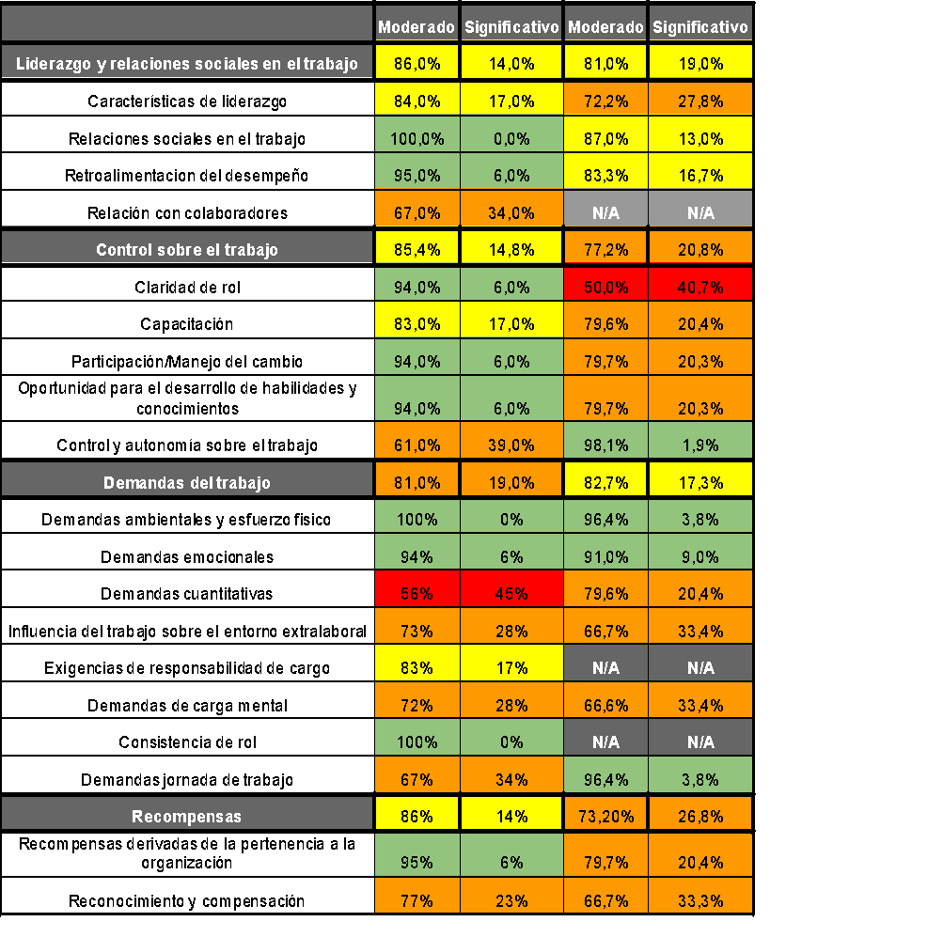
Forma A
Forma B
Resultados Riesgo Intralaboral
Nivel de Riesgo
Sin riesgo
Riesgo bajo
Riesgo medio
Riesgo alto
Riesgo muy alto
Siguiente

Slide 10
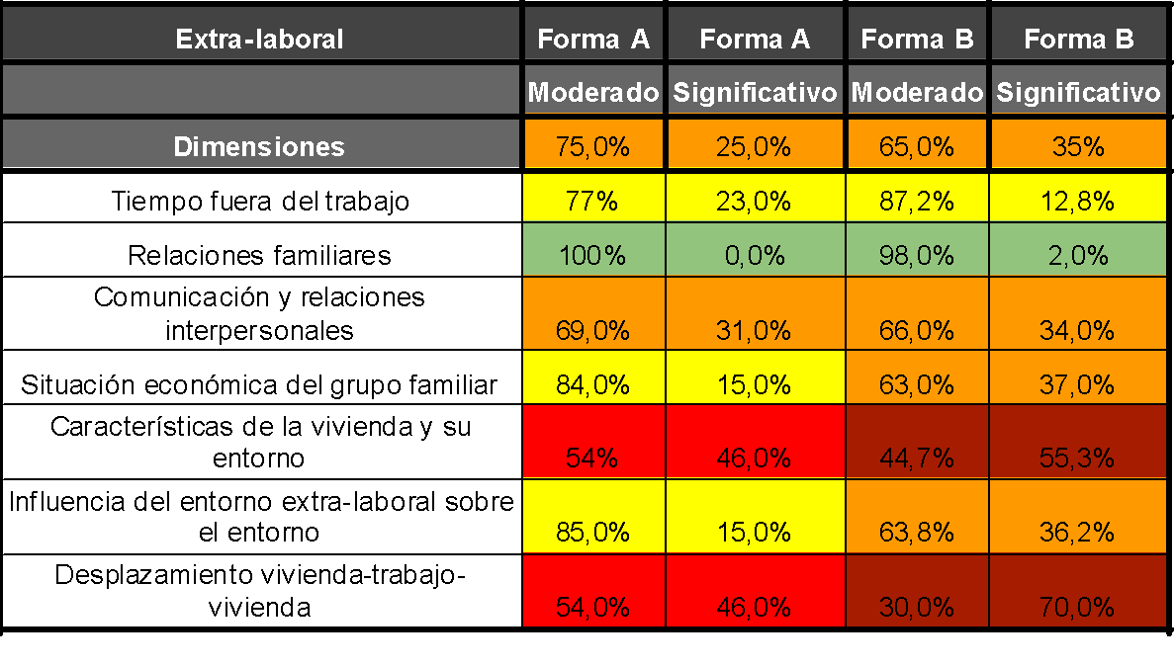
Resultados Riesgo Extralaboral
Nivel de Riesgo
Sin riesgo
Riesgo bajo
Riesgo medio
Riesgo alto
Riesgo muy alto
Siguiente

Slide 11
Resultados Cuestionario de Estrés
Nivel de Riesgo
Muy bajo
Bajo
Medio
Alto
Muy alto
Siguiente

Slide 12
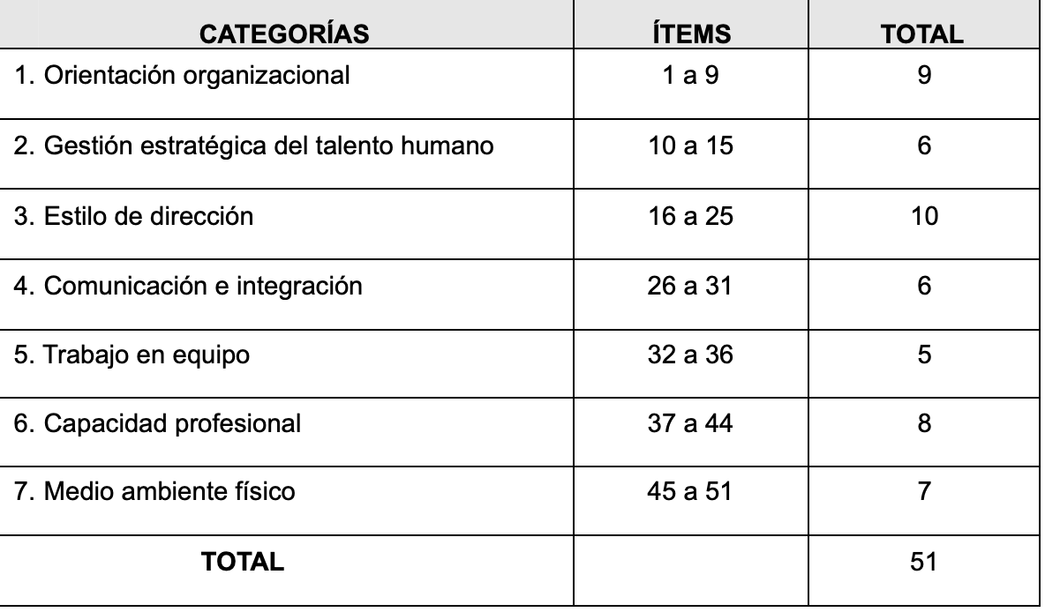
2. Medición del Clima laboral
El instrumento para medir el clima laboral de las entidades públicas consta de 7 categorías, cada una de ellas con su correspondiente número de ítems, como se especifica en el siguiente cuadro:
Siguiente

Slide 13
2. Medición del Clima Organizacional
Proceso de aplicación
1
2
3
Aplicación Encuesta clima Laboral mediante link , formulario de Google, a un total de 80 servidores públicos.
Análisis detallado de resultados por dimensión.
Plan de intervención.
Siguiente

Slide 14
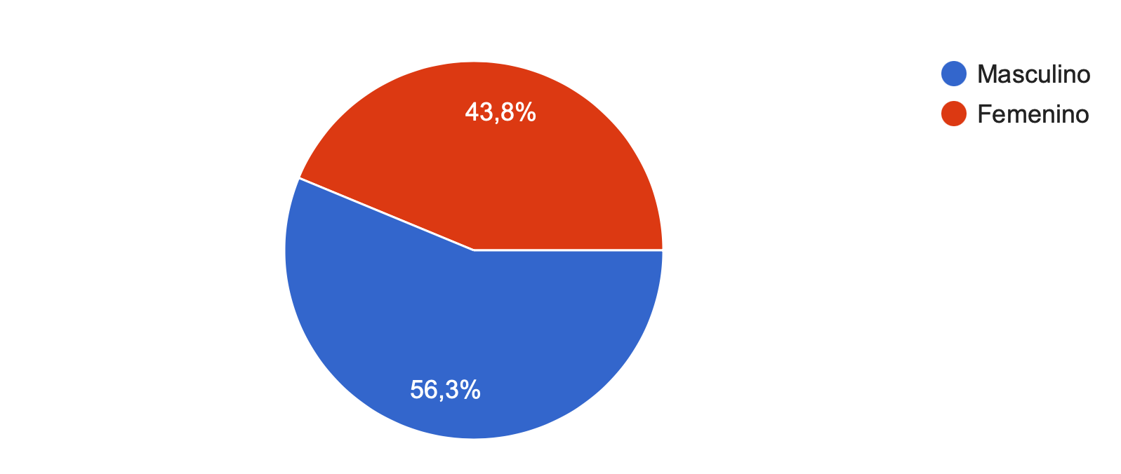
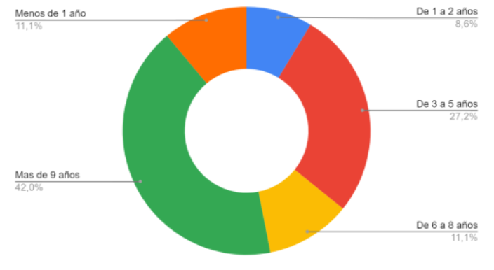
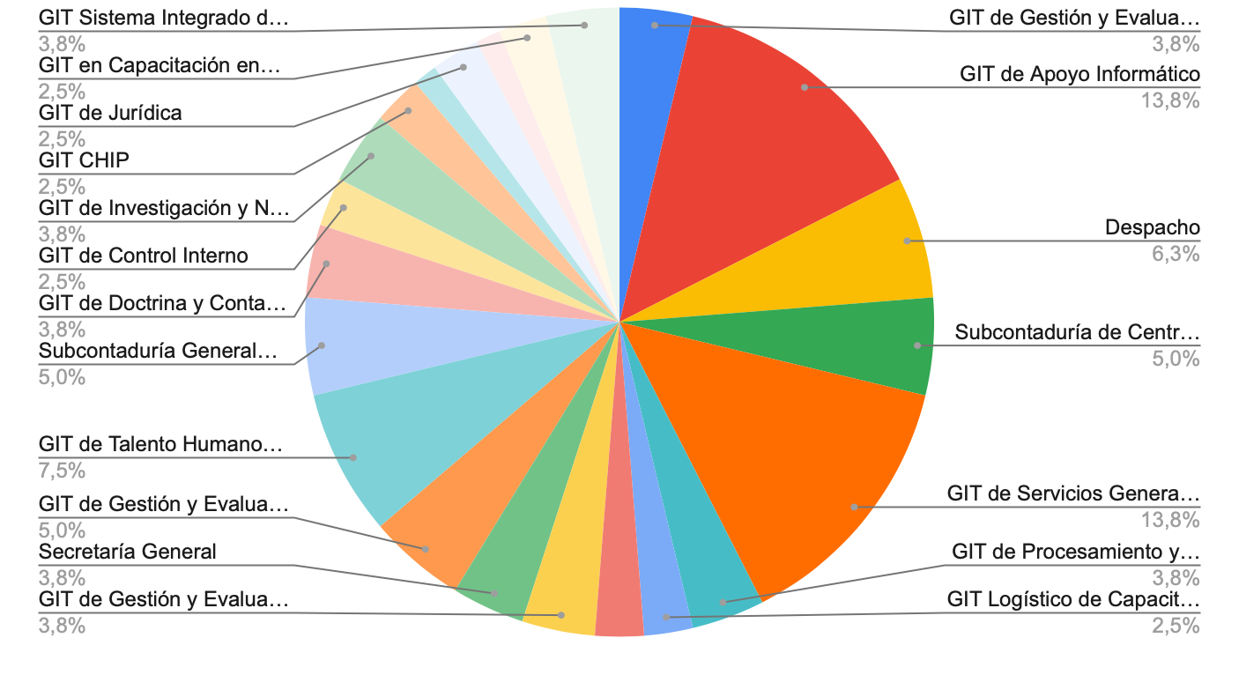
Género
2.1
Resultados Sociodemográficos
Tiempo de servicio en la Entidad
Área de Trabajo
Nivel de Cargo
Siguiente

Slide 15
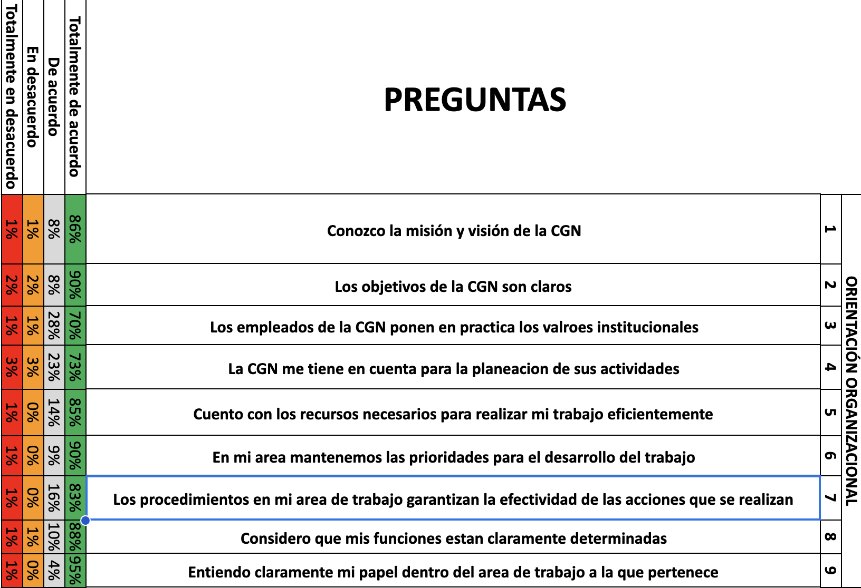
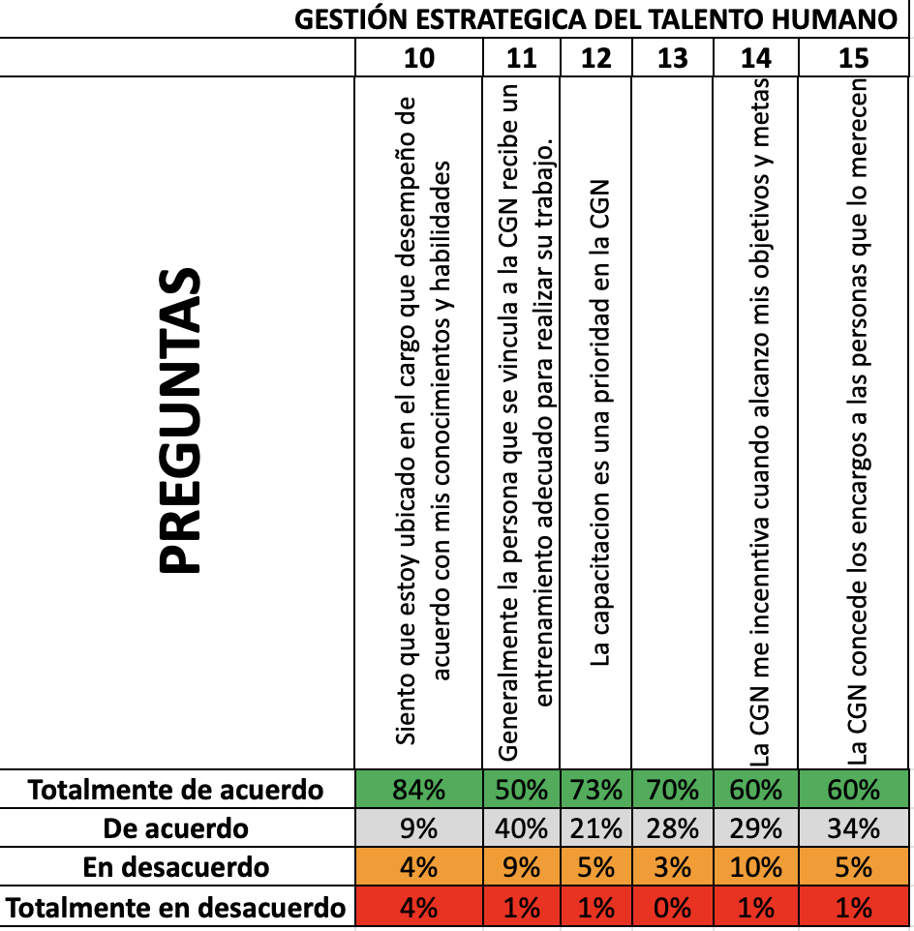
2. Resultados por dimensión
Siguiente

Slide 16
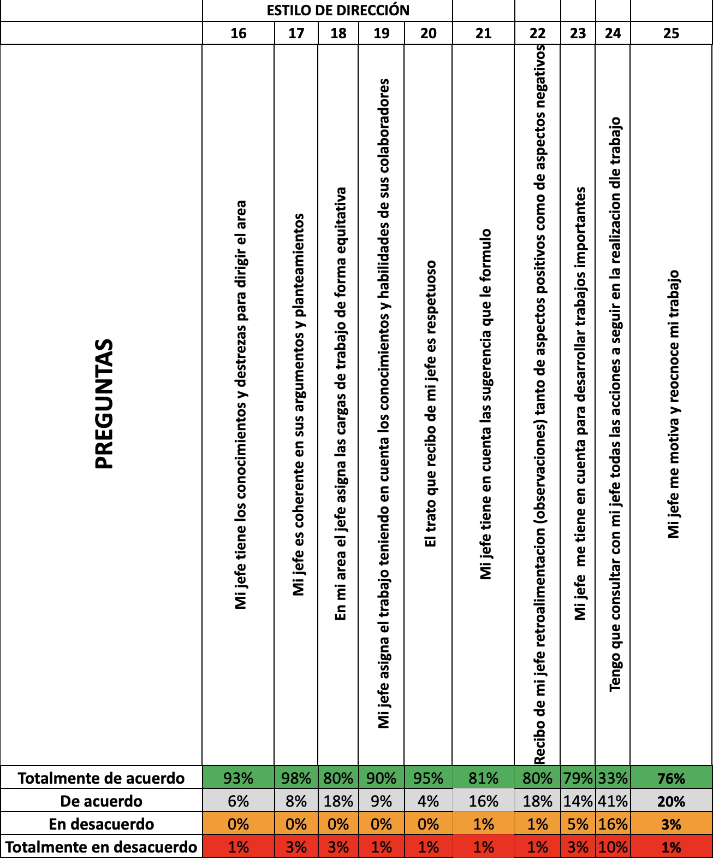
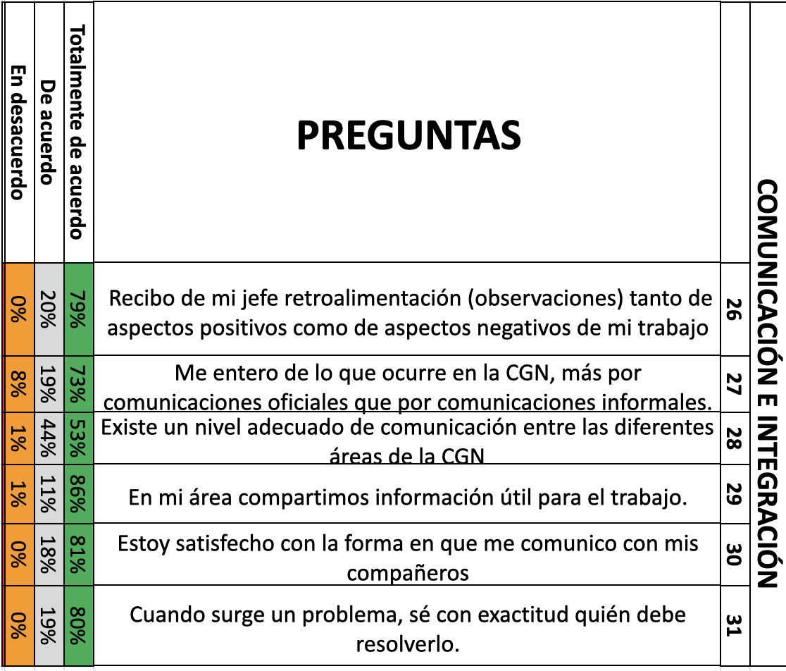
2. Resultados por dimensión
Siguiente

Slide 17
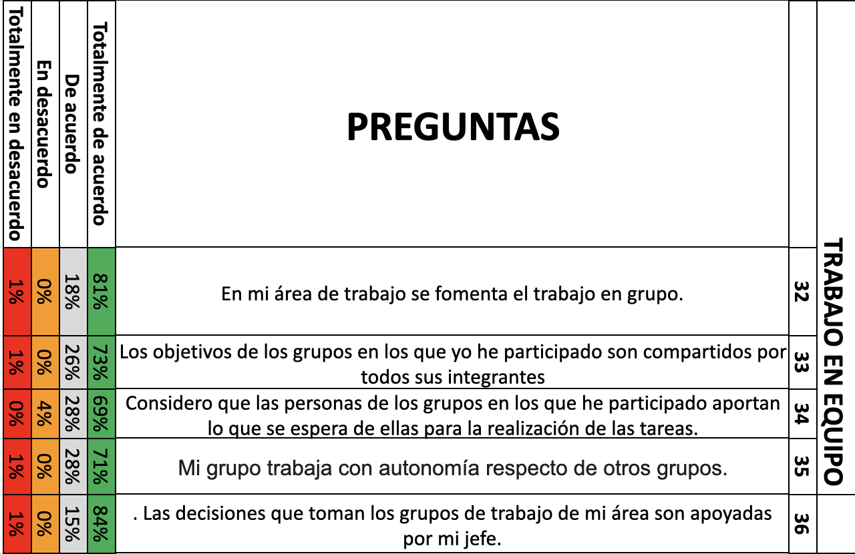
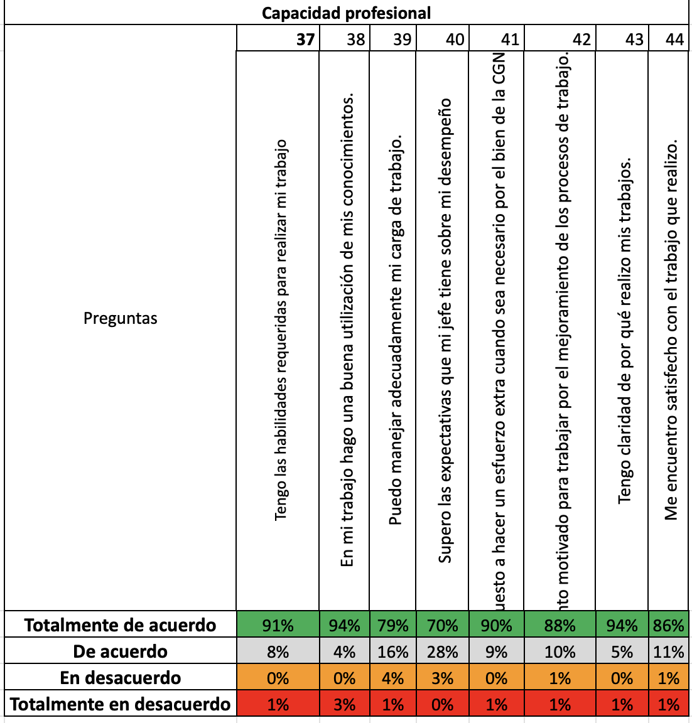
2. Resultados por dimensión
PREGUNTAS
Siguiente

Slide 18
2. Resultados por dimensión
PREGUNTAS
Siguiente

Slide 19
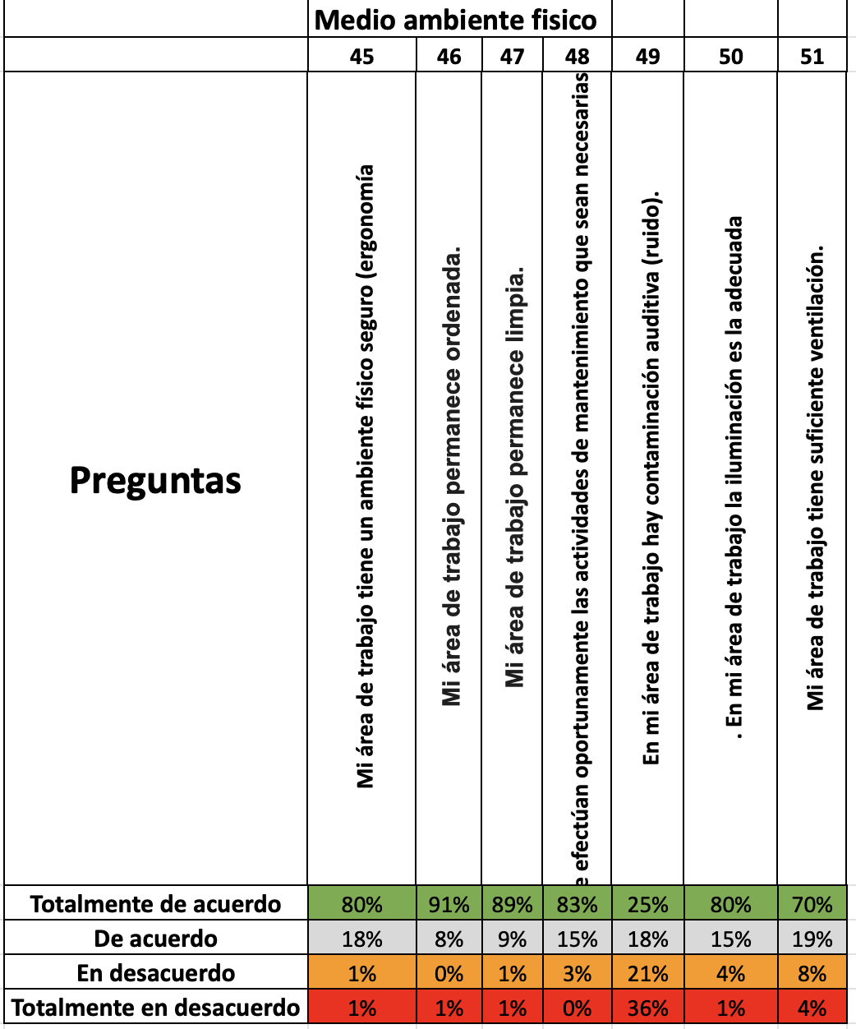
2. Resultados por dimensión
PREGUNTAS
Siguiente

Slide 20
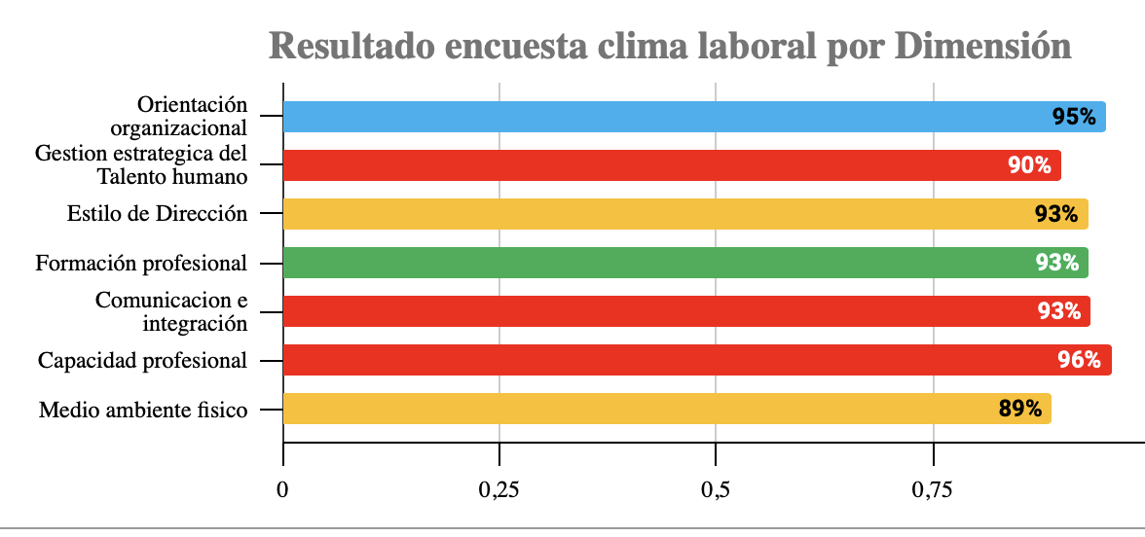
Resultados Generales Por dimensión
Calificación de Resultados
Porcentaje | Calificación | Acción
[0,55> | Deficiente | Atención inmediata
[55,70> | Regular | Minimizarlo
[70,85> | Bueno | Controlarlo
[85,100] | Excelente | Mantenerlo
Periodo | Resultado Global
2023 | 93%
Siguiente

Slide 21
3. Plan de Intervención
Siguiente

Slide 22
N° | INTERVENCIÓN | Riesgo psicosocial | Clima Laboral | Bienestar | A quien va dirigido | Indicador de Participación | Indicador de cumplimiento | Evidencia
1 | Taller práctico sobre manejo eficaz del tiempo | x | x |  | Todos los servidores públicos y colaboradores | #total de servidores públicos y colaboradores/ # de participantes | Actividad programada/actividad ejecutada | ayudas de memoria, lista de asistencia.
2 | Análisis psicosocial puesto de trabajo (observación/entrevista) psicóloga ocupacional | x |  |  | 20 servidores públicos forma b, de los niveles de riesgo. Medio, alto y muy alto. 4 Servidores públicos de los niveles de riesgo Medio ,alto y muy alto Forma B. | # total a intervenir/ # de intervenidos | Actividad programada/actividad ejecutada | Formatos según la guía de análisis psicosocial de puesto de trabajo
3 | Sensibilización sobre promoción de la salud mental y prevención del trastorno mental en el trabajo. |  | x | x | Todos los servidores públicos y colaboradores | #total de servidores públicos y colaboradores/ # de participantes | Actividad programada/actividad ejecutada | Ayudas de memoria, lista de asistencia
4 | Entrenamiento en el manejo de la ansiedad y el estrés. |  | x | x | Todos los servidores públicos y colaboradores | #total de servidores públicos y colaboradores/ # de participantes | Actividad programada/actividad ejecutada | Ayudas de memoria y lista de asistencia
5 | Charla sobre finanzas y adquisición de vivienda por parte de caja de compensación familiar cada 4 meses. | x |  | X | Todos los servidores públicos y colaboradores | #total de servidores públicos y colaboradores/ # de participantes | Actividad programada/actividad ejecutada | Ayudas de memoria y lista de asistencia
6 | Desarrollo y fortalecimiento de la resiliencia en el entorno laboral | x | x | x | Todos los servidores públicos y colaboradores | #total de servidores públicos y colaboradores/ # de participantes | Actividad programada/actividad ejecutada | Ayudas de memoria y lista de asistencia
7 | Curso a través de la plataforma del aula virtual de la CGN sobre liderazgo y trabajo en equipo; temas a tratar 1.Liderazgo 2.Estilos de liderazgo 3.Cualidades de un líder 4.Rol del líder – dirigir y liderar 5. El trabajo en equipo 6. Estilos de resolución de conflicto 7. Retroalimentación del desempeño. 8.Beneficios del trabajo en equipo. | x | x |  | Todos los lideres de procesos de la CGN | # de lideres / # de certificados expedidos del curso | Actividad programada/actividad ejecutada | Curso y certificados de participación
8 | Prevención del consumo de sustancia psicoactivas |  |  | x | Todos los servidores públicos y colaboradores | #total de servidores públicos y colaboradores/ # de participantes | Actividad programada/actividad ejecutada | Ayudas de memoria y lista de asistencia
9 | Reconocimiento a servidores públicos y colaboradores por las practicas saludables de asistencia y participación en las actividades programadas desde Talento Humano cada cuatrimestre | x | x | x | Todos los servidores públicos y colaboradores | #total de servidores públicos y colaboradores/ # de participantes | Actividad programada/actividad ejecutada | Ayudas de memoria y lista de asistencia
10 | Curso de reinducción para servidores públicos, fortaleciendo la claridad del rol dentro de la Entidad. | x | x | x | Todos los servidores públicos | #de servidores públicos /# de certificados del curso | Actividad programada/actividad ejecutada | Ayudas de memoria y lista de asistencia
11 | Curso conociendo la CGN a colaboradores | x | x | x | Todos los colaboradores de la Entidad (Contratistas ) | #colaboradores /# de certificados del curso | Actividad programada/actividad ejecutada | Curso y certificados de participación.
12 | Implementación de teletrabajo servidores públicos | x |  |  | Todos los servidores públicos de la Entidad | # total de servidores públicos/#servidores públicos en modalidad teletrabajo | Actividad programada/actividad ejecutada
Siguiente

